Slide 1
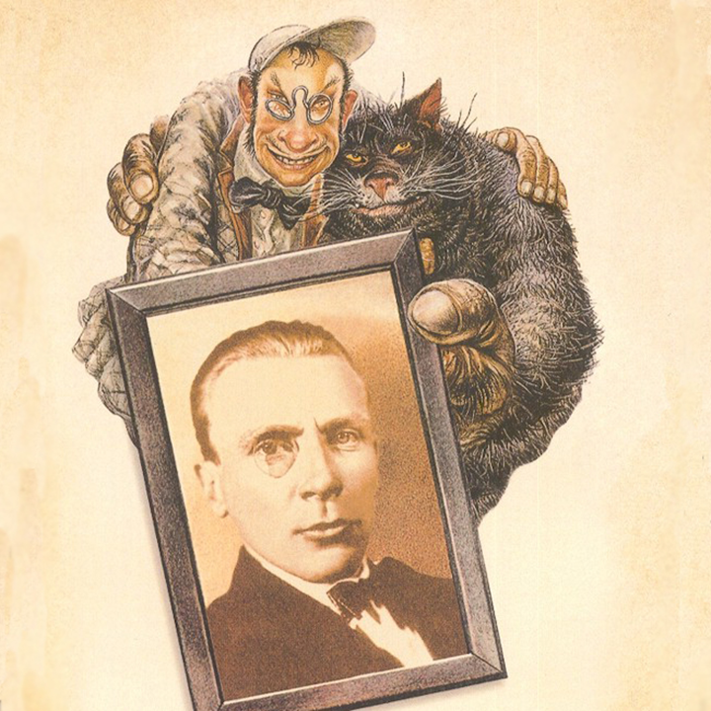
НРАВСТВЕННЫЕ ПРОБЛЕМЫ В РОМАНЕ М.А.БУЛГАКОВА «МАСТЕР И МАРГАРИТА»

Slide 2
НРАВСТВЕННОСТЬ
Нравственность — термин, чаще всего употребляющийся в речи и литературе как синоним морали, иногда — этики

Slide 3
В своем бессмертном романе «Мастер и Маргарита» Булгаков поднял вечные вопросы различного характера.
Каждое поколение людей решает для себя нравственные проблемы. Одни иногда “прозревают”, заглядывают “внутрь” себя. “Не обманывай-то хоть сам себя. Никогда слава не придет к тому, кто сочиняет дурные стихи...” — безжалостно судит себя Рюхин. Другим не дано “прозреть”. Берлиозу, главе МАССОЛИТа, такая возможность уже не представится, он погиб страшной, нелепой смертью. Пройдя через страдания, очищается и поднимается на более высокую нравственную ступень поэт Иван Бездомный: Уйдя от нас, Мастер оставил нам свой роман как напоминание о том, что наши нравственные проблемы решать нам самим.

Slide 4
1. ПРОБЛЕМА НРАВСТВЕННОГО ВЫБОРА.
Нравственный выбор… Как часто человек оказывается в ситуации, когда нужно принять правильное решение, самостоятельно определив, что «плохо», а что «хорошо», что «нравственно», а что «безнравственно»! Верность или предательство, совесть или бесчестие, справедливость или трусость. Эти и многие другие дилеммы останавливают человека на распутье.
Проблема нравственного выбора является ключевой и в романе М.А.Булгакова «Мастер и Маргарита». Каждый из героев писателя в определённый момент своей жизни должен на что-то решиться.

Slide 5
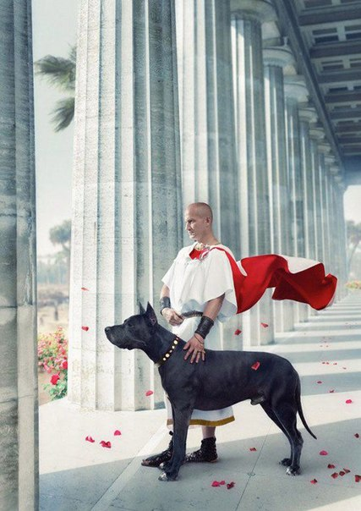
ПОНТИЙ ПИЛАТ
Оправдать невиновного бродячего философа или всё-таки утвердить смертный приговор?

Slide 6
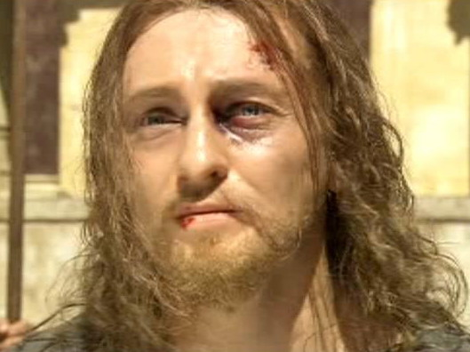
ИЕШУА ГА - НОЦРИ
Творит добро, хотя в него швыряют камни, распинают его. Свобода, истина и добро для бродячего философа превыше всего.

Slide 7
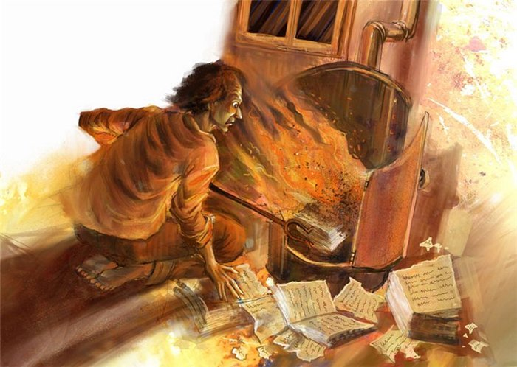
МАСТЕР
Создавать собственный роман или подчиниться цензуре?

Slide 8
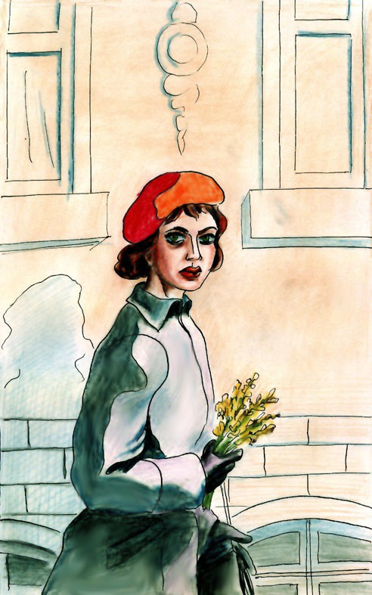
МАРГАРИТА
Остаться в доме нелюбимого мужа, где ее ждет обеспеченная безбедная жизнь, или разделить участь любимого Мастера?

Slide 9
2. ПРОБЛЕМА ДОБРА И ЗЛА.
Добро - намеренное, бескорыстное и искреннее стремление к осуществлению блага, полезного деяния, например, помощи ближнему, а также незнакомому человеку или даже животному и растительному миру.
Зло - намеренное, умышленное, сознательное причинение кому-либо вреда, ущерба, страданий

Slide 10
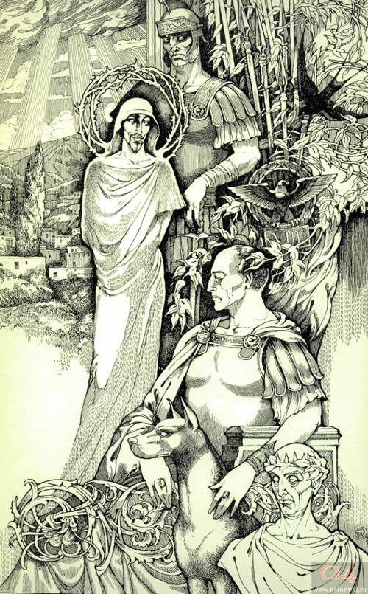
ДОБРО ИЛИ ЗЛО?
Что в жизни первично и что вторично?

Slide 11
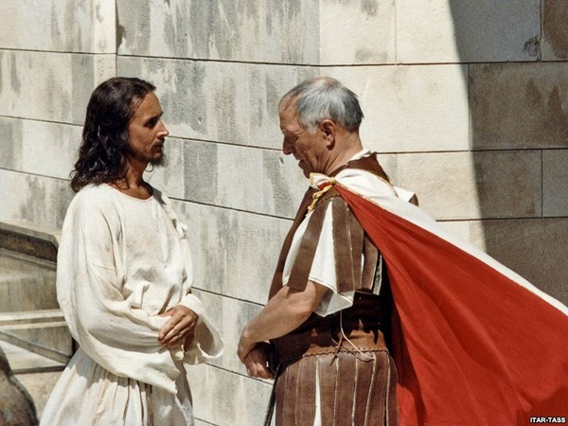
ИЕШУА
«… злых людей нет на свете, есть люди несчастливые».
Есть люди, зажатые в
обстоятельств и
вынужденные
правдами и неправдами
их преодолевать. Есть
искалеченные
ближними,
несчастные и оттого ожесточившиеся. Но все по природе своей добры.

Slide 12
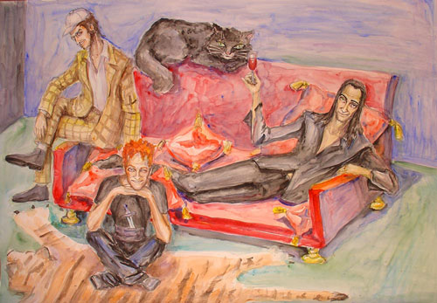
ВОЛАНД И ЕГО СВИТА
Наказывают тех, кто заслуживает наказания, тех чьи пороки, может, и незначительны, но многочисленны. Воланд и его помощники творят зло, но их цель – обнажать сущность явления, высвечивать, усиливать, выставлять на всеобщее обозрение негативные явления в человеческом обществе.

Slide 13
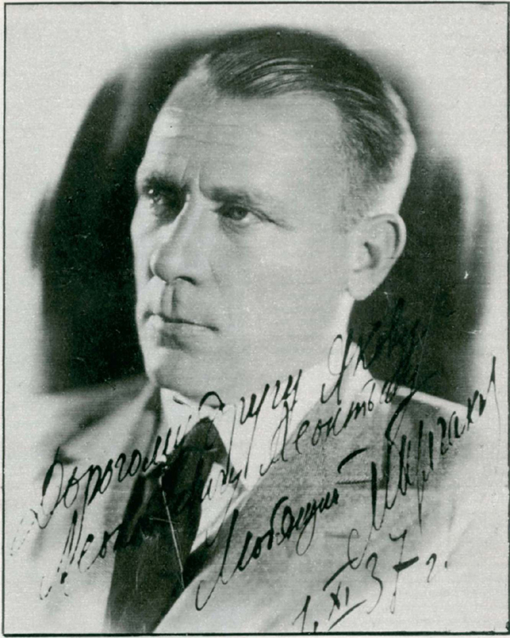
3. ПРОБЛЕМА ИСТИННОГО ТВОРЧЕСТВА.
Важнейшей темой в произведении является вопрос ценности истинного искусства, истинного творчества.
Для автора эта проблема
была особо болезненна, и не
случайно многие литературо-
веды угадывают под маской
Мастера самого Булгакова

Slide 14
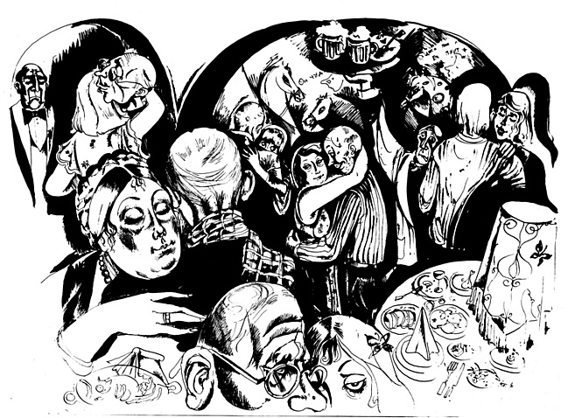
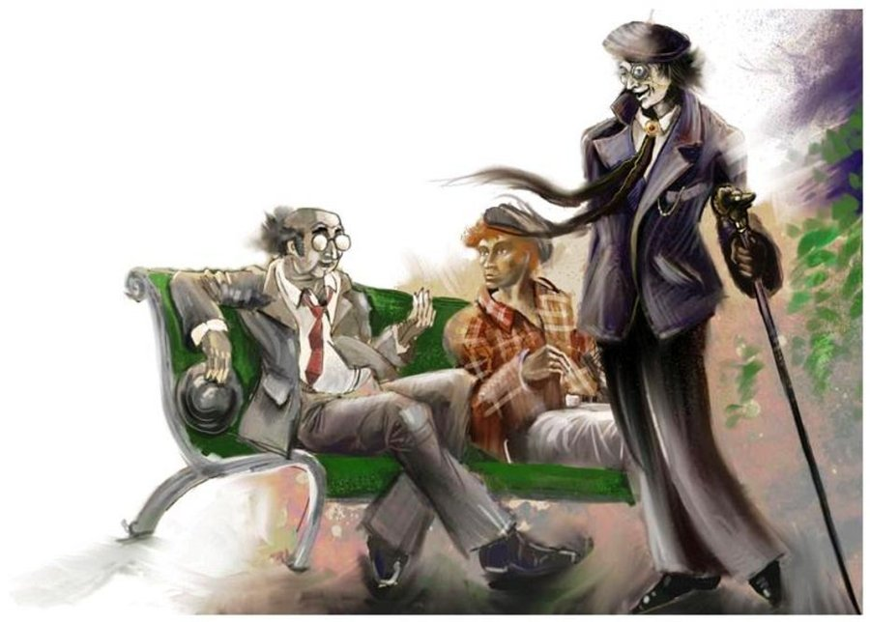
БЕРЛИОЗ И ИВАН БЕЗДОМНЫЙ. ЧЛЕНЫ МАССОЛИТА.
Узость, глупость, ограниченность Берлиоза.
Иван Бездомный во всем ему поддакивает.
Члены МАССОЛИТа заботятся только лишь о набивании своего желудка.

Slide 15
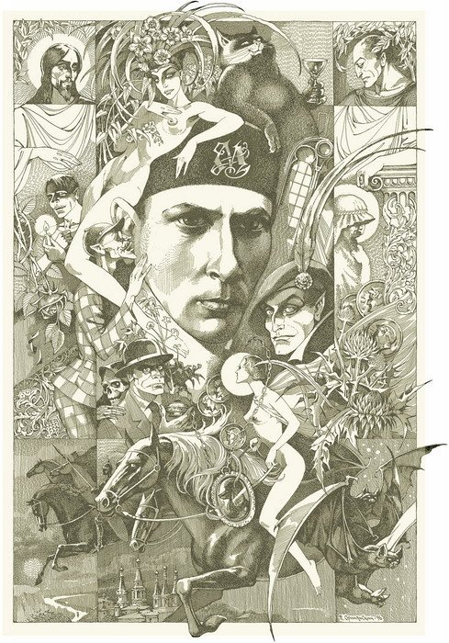
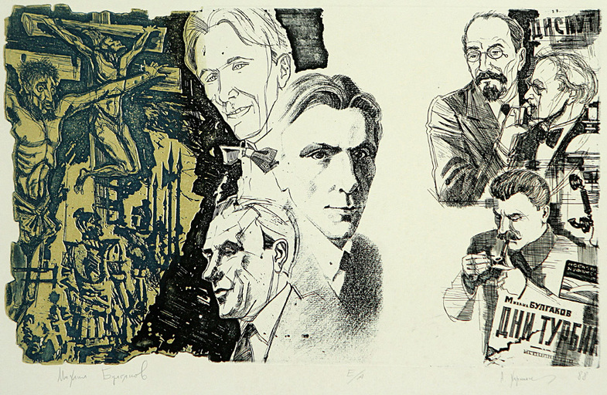
МАСТЕР
Художник не имеет права продаваться, иначе он лишиться своего дара. Это главный нравственный закон настоящего творца.

Slide 16
4. ПРОБЛЕМА ВЕРЫ В БОГА.
-…ежели Бога нет, то, спрашивается, кто же управляет жизнью человеческой и всем вообще распорядком на Земле? - Сам человек и управляет, - поспешил сердито ответить Бездомный на этот, признаться, не очень понятный вопрос. - Виноват, - мягко отозвался неизвестный, - для того, чтобы управлять, необходимо иметь точный план на некоторый срок. Как же может управлять человек, если он не может знать, что будет с ним на завтрашний день?»

Slide 17
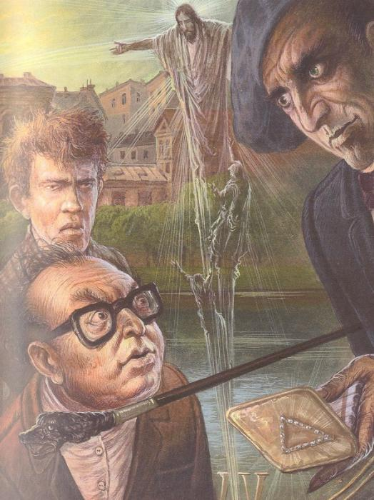
ВЕРА В БОГА
Булгаков иллюстрирует пример проявления крепко вбитой идеологии советского атеизма в головы граждан России сталинской эпохи – отрицание возможности существования Бога.

Slide 18
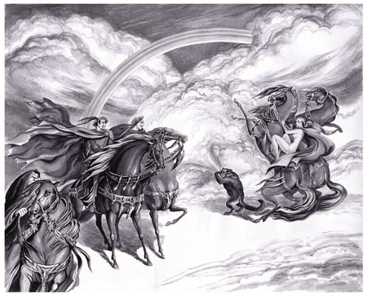
5. ЧТО ЕСТЬ НАСТОЯЩАЯ СВОБОДА?
Свобо́да во́ли — это возможность человека делать выбор вне зависимости от определённых обстоятельств.

Slide 19
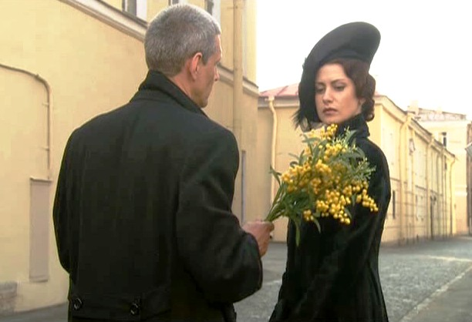
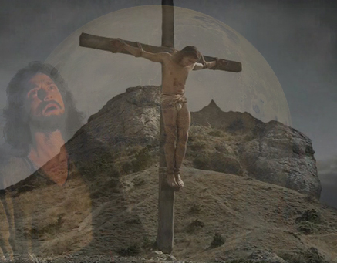
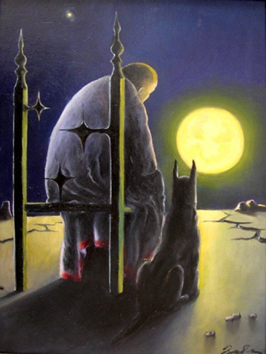
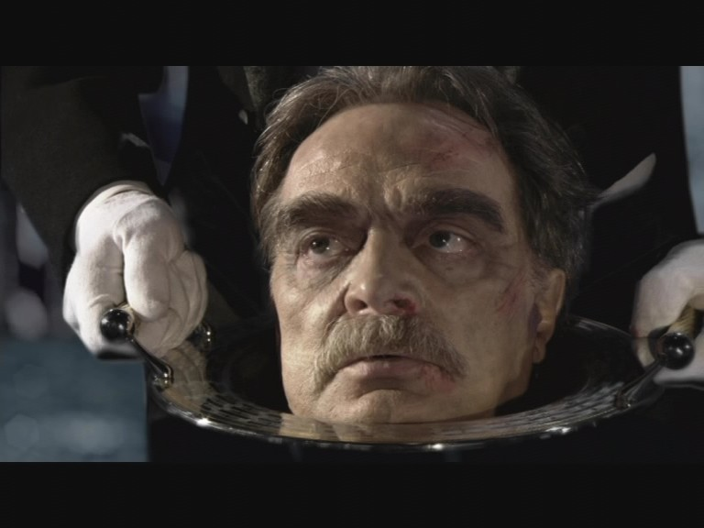
ИЕШУА МАСТЕР МАРГАРИТА
ПОНТИЙ ПИЛАТ
БЕРЛИОЗ

Slide 20
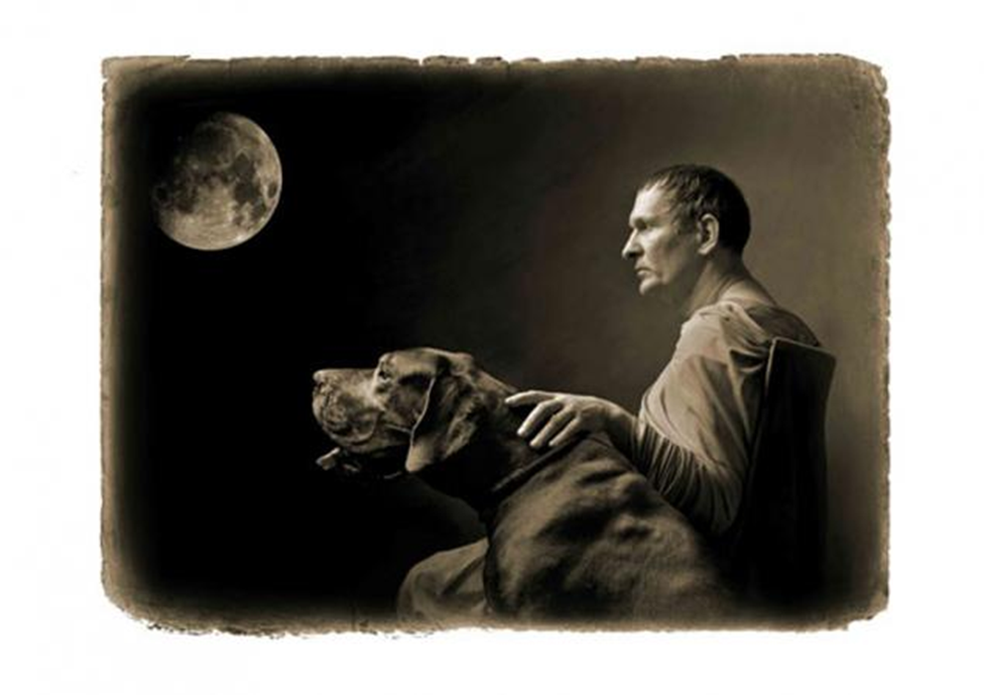
6. ЧЕСТНОСТЬ И ЛИЦЕМЕРИЕ. ДОЛГ. СОВЕСТЬ. ТРУСОСТЬ. ОТВЕТСТВЕННОСТЬ.
«Трусость – самый страшный порок».
А трусость – это боязнь ответственности, отсутствие совести, долга и чести.

Slide 21
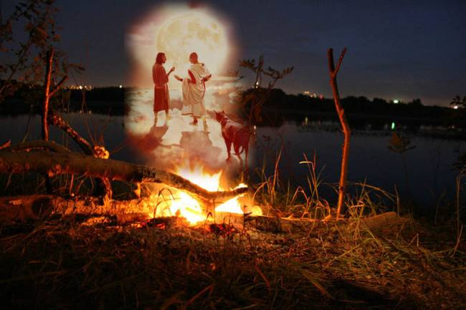
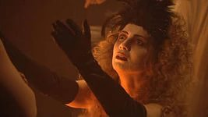
7. ПРОБЛЕМА МИЛОСЕРДИЯ.
Маргарита – просит, чтобы не подавали платок Фриде.
Мастер прощает Понтия Пилата за его трусость.
Иешуа прощает всех, а для Мастера просит покоя.

Slide 22
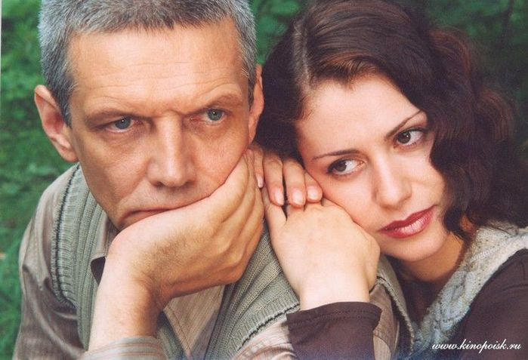
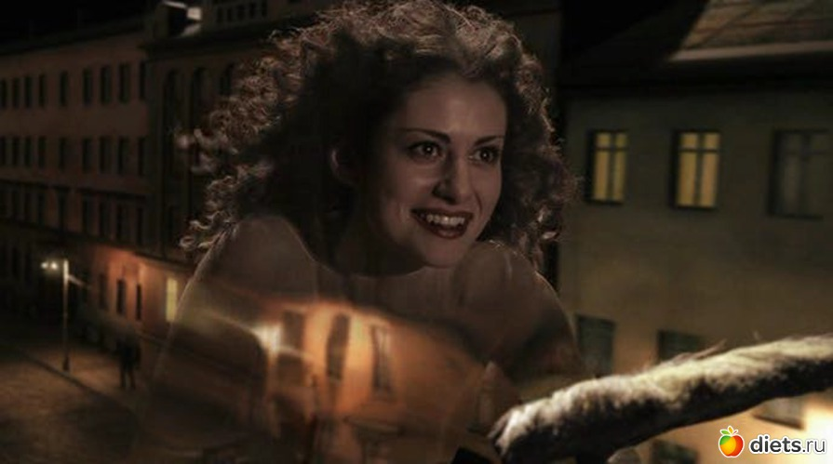
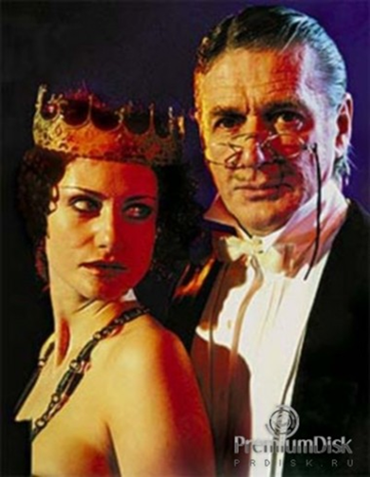
8. ПРОБЛЕМА ИСТИННОЙ ЛЮБВИ
Маргарита в романе является носительницей огромной, поэтической и вдохновенной любви, которую автор назвал “вечной”.

Slide 23
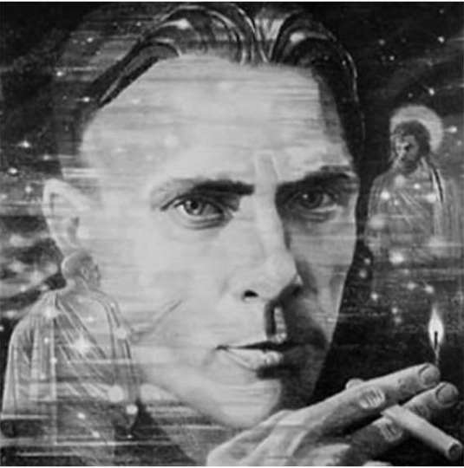
Уйдя от нас, Мастер оставил нам свой роман как напоминание о том, что наши нравственные проблемы решать нам самим.

